Slide 1
THIẾT KẾ ỨNG DỤNG DI ĐỘNG
QUẢN LÍ QUÁN CAFÉ
RABBIT HOUSE
GVHD: Nguyễn Kim Duy
Nhóm 4: Nguyễn Anh Hào
Trần Tiến Đạt

Slide 2
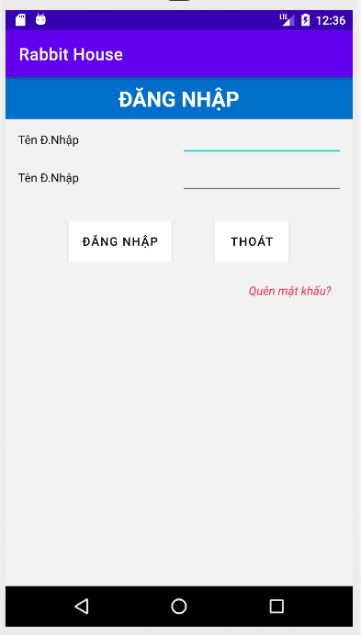
Pass

Slide 3
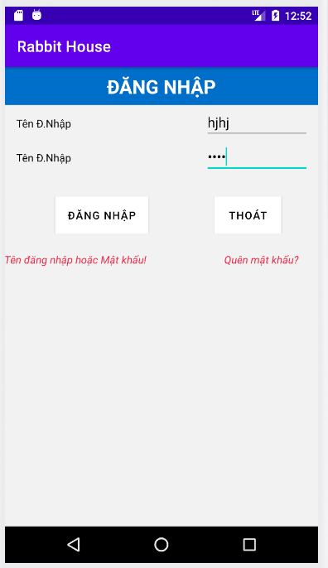
Pass

Slide 4
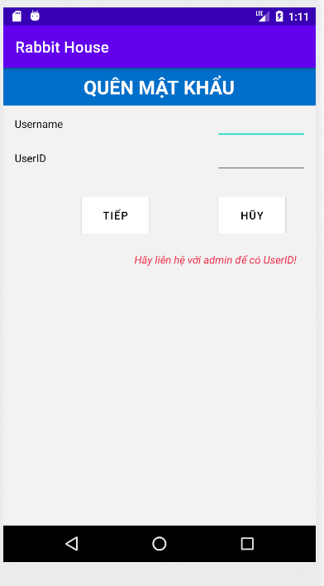

Slide 5
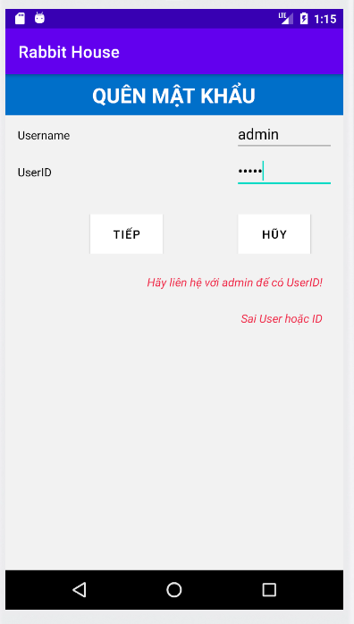

Slide 6
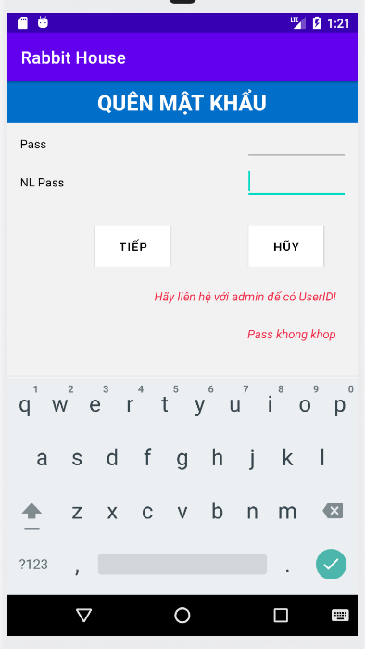

Slide 7
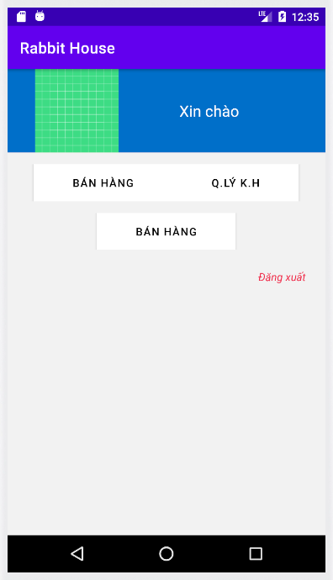
Q.LY Mon

Slide 8
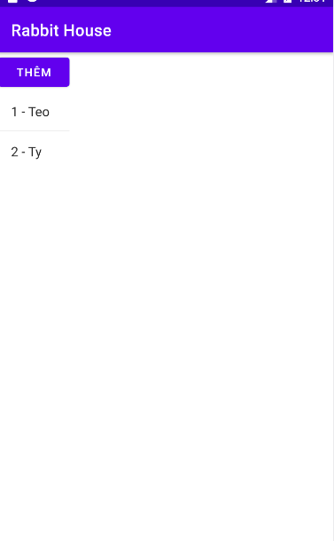

Slide 9
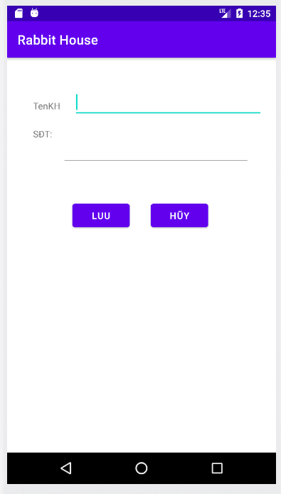

Slide 10
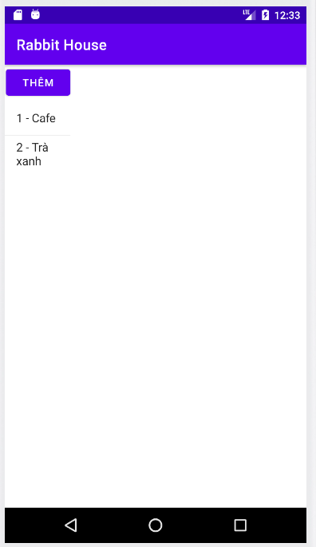

Slide 11
